Slide 1
高中学科教师新课程培训•化学
课题：必修一·第一章 物质及其变化
主讲人：陈文英

Slide 2
内容概貌
【鸿蒙初识】
第一章 物质分类及其变化
第一节 物质的分类及转化
第二节 离子反应
第三节 氧化还原反应
承前 启后
初中复习
高中化学

Slide 3
内容框架
【鸿蒙初识】
《普通高中化学课程标准（2017年版）》中指出：
通过观察能辨识一定条件下物质的形态及变化的宏观现象，初步掌握物质及其变化的分类方法，能运用符号表征物质及其变化；能从不同视角对纷繁复杂的化学变化进行分类研究，逐步揭示各类变化的特征和规律。

Slide 4
内容框架
【鸿蒙初识】
化学物质及变化
化学物质
化学反应
纯净物
混合物
四大基本反应
离子反应
氧化还原反应
单质
化合物
溶液
胶体
浊液
分类观、转化观、微粒观、价态观

Slide 5
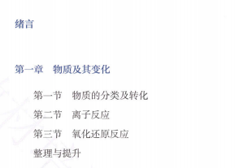
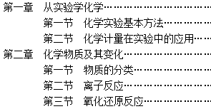
内容特色
【鞭辟入里】
1、立足初中，更好衔接

Slide 6
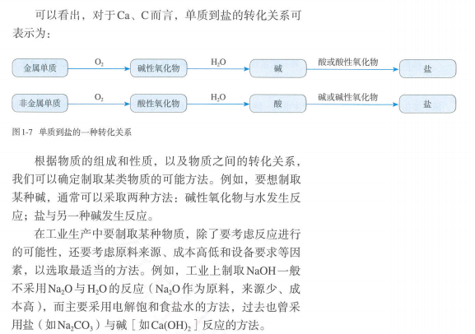
内容特色
【鞭辟入里】
2、从物质类别和元素价态两个视角设计物质的转化途径

Slide 7
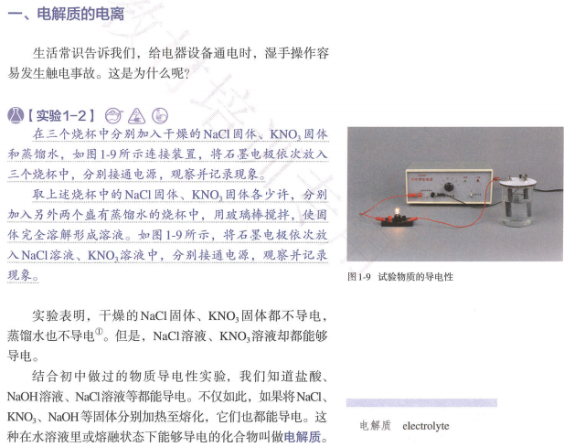
内容特色
【鞭辟入里】
创设情境
实验证据
（宏观现象）
引出概念
（电解质）
3.强调概念的构建过程

Slide 8
制定目标
【鞭辟入里】
《课标》有关主题
《课标》学业要求
能依据物质类别和元素价态列举某种元素的典型代表物。能利用电离、离子反应、氧化还原反应等概念对常见的反应进行分类和分析说明。能用电离方程式表示某些酸、碱、盐的电离。能举例说明胶体的典型特征。
主题2：常见无机物及其应用
2.1 元素与物质
2.2 氧化还原反应
2.3 电离与离子反应

Slide 9
制定目标
【鞭辟入里】
1、建立以元素观、分类观、转化观为指导的研究物质性质的一般思路。
2、建立以微粒观为指导的研究水溶液中物质反应的认识思路和方法。
3、建立利用化合价研究物质氧化性或还原性的思路和方法。

Slide 10
划分板块
【鞭辟入里】

Slide 11
教学策略建议
【化为己用】
1、通过学生活动，培养学科素养。
如：胶体的性质讨论中，建立粒子尺度与宏观性质的关系。
环节一 浊液和溶液的比较，指出外观差异。
环节二 提出假设：①分散系的性质与分散质颗粒大小有关。②查阅资料，溶液、胶体、浊液分散质粒子直径大小不同。
环节三 实验验证假设（胶体的制备、性质）。

Slide 12
教学策略建议
【化为己用】
1、通过学生活动，培养学科素养。
如：电离概念建立过程中培养证据推理与模型认知。
环节一 导电性实验：测试①NaCl固体、②纯水、③NaCl溶液的导电性。
提出问题：在NaCl水溶液的导电过程中究竟发生了什么？
环节二 分组讨论，各抒己见，用语言文字或图画描述想象的微观过程。
环节三 分享。 环节四 达成共识。

Slide 13
教学策略建议
【化为己用】
2、紧密联系生产和生活实际，创设丰富多彩的真实问题情境。
如：第一节物质分类及变化中，分类标准的建立可以例举自家或书店的书籍码放情况并拍成照片，课堂上随机选取4名学生分别展示自己的照片。说明自家或书店这样码放的依据、目的各是什么。

Slide 14
教学策略建议
【化为己用】
2、紧密联系生产和生活实际，创设丰富多彩的真实问题情境。
如：学完离子反应之后，请同学们设计实验方案，除去饮用水中过多的Ca²⁺、Mg²⁺、SO₄²⁻,水体中含量过高的Ca²⁺、Mg²⁺既会造成锅炉结垢、也会降低洗涤衣物时肥皂的使用效率。

Slide 15
教学策略建议
【化为己用】
3、提出合理问题和任务，驱动学习活动。
如：交叉分类的应用，可以开展以下活动。
环节一 提出问题：工业生产中需要K₂SO₄，如何选定原料来制备K₂SO₄？
环节二 原料分析：分析K₂SO₄的组成微粒。
环节三 制备方案设计
环节四 方案评价

Slide 16
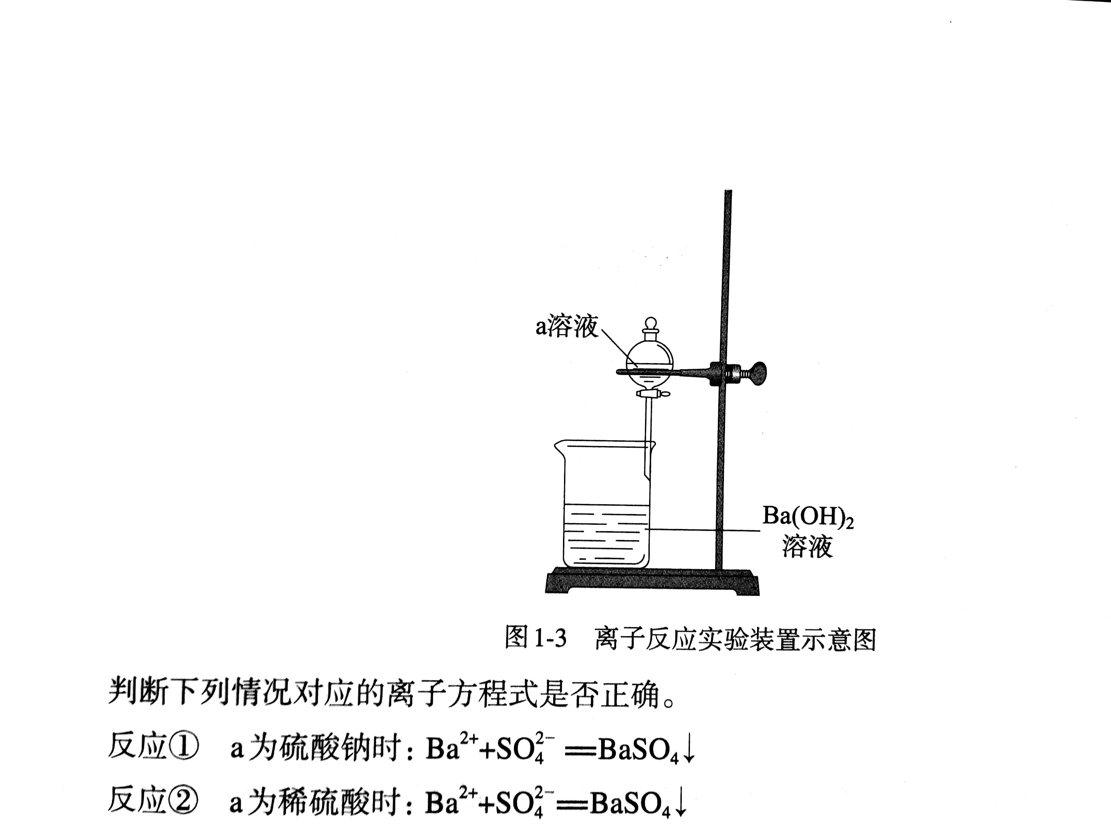
教学策略建议
【化为己用】
3、提出合理问题和任务，驱动学习活动。
如：深入理解离子反应的概念时，可以给出如下挑战性的问题，引发科学探究过程。
反应1 a为硫酸钠时：Ba²⁺+SO₄²⁻=BaSO₄
反应2 a为稀硫酸时：Ba²⁺+SO₄²⁻=BaSO₄
反应中除Ba^{2+和}SO₄²⁻结合生成白色沉淀BaSO4外，还有其他离子吗？有可见现象吗？如果不可见，可以通过实验来证明吗？怎么证明？

Slide 17
【目标制订】
素养发展目标
确定本章素养发展目标示例3
主题1【学业要求】
5.能基于物质的量认识物质组成及其化学变化，运用物质的量、摩尔质量、气体摩尔体积、物质的量浓度之间的相互关系进行简单计算。
能基于物质的量认识化学方程式的系数关系，运用物质的量、摩尔质量、气体摩尔体积、物质的量浓度之间的相互关系进行化学方程式的简单计算。

Slide 18








【教学策略建议】
添加标题
添加标题
单击此处添加正文具体内容
单击此处添加正文具体内容
实验探究活动
发挥核心概念和基本化学观念的作用
开展高水平实验探究活动
紧密联系实际
教学方式多样化
2
联系实际
3
1
思维活动
4
教学方式
添加标题
添加标题
单击此处添加正文具体内容
单击此处添加正文具体内容

Slide 19
【实施建议】
●发挥核心概念对元素化合物学习的指导作用。
●加强物质组成、结构、性质等化学视角与真实情境素材之间的联系，引导学生从化学的视角看待和解决实际问题
●整体规划实验及探究教学，发挥典型实验探究活动的作用。重视开展高水平的实验探究活动。改变学生简单动手做实验的现状，强调高级思维过程。
●紧密联系生产和生活实际，选取真实的、有意义的、丰富多样的问题情境。精选教学素材和应用案例，促进学生赞赏化学、体会化学科学对人类文明和社会发展的促进作用
●鼓励使用多样化的教学方式和学习途径。
发挥核心概念和基本化学观念的作用
开展高水平实验探究活动
紧密联系实际
教学方式多样化

Slide 20
【栏目使用建议】
添加标题
添加标题
单击此处添加正文具体内容
单击此处添加正文具体内容
实验探究活动
2
联系实际
3
1
思维活动
4
教学方式
添加标题
添加标题
单击此处添加正文具体内容
单击此处添加正文具体内容

Slide 21
【课时建议】
铁的单质和常见氧化物和氢氧化物 1课时
铁盐和亚铁盐 1课时
食物中Fe元素的检验
1课时
铁及其
化合物
常见金属材料
1课时
金属材料
物质的量在化学方程式计算中的应用
1课时
定量
技能
复习提升
1课时
全章复习

Slide 22
设计思路
请替换文字内容
内容分析
Please replace text, click add relevant headline, modify the text content, also can copy your content to this directly.
请替换文字内容
Please replace text, click add relevant headline, modify the text content, also can copy your content to this directly.
请替换文字内容
Please replace text, click add relevant headline, modify the text content, also can copy your content to this directly.
实施建议
请替换文字内容
目标制定
Please replace text, click add relevant headline, modify the text content, also can copy your content to this directly.

Slide 23
字体字号
字体：微软雅黑、宋体、黑体。（整体课件需字体保持一致）
字号：20-28号；
文字颜色：正文及标题：黑色；
重点：红色。
（注意：课件每屏内所有内容的颜色数量不能超过三种。）
课件内容请居左，在右侧留出1/3空白用于老师讲授空间。
可提前准备文字讲稿，现场录制可提供提词器。

Slide 24
谢谢观看！

